Slide 1
数字逻辑电路
清华大学计算机系
陶品
taopin@tsinghua.edu.cn
办公室：FIT 3－531 （13717813059）

Slide 2
第三章 组合逻辑电路
3.1 引言
3.2 门电路
3.3 常用的中规模组合逻辑电路
3.4 运算器与ALU
3.5 组合逻辑电路中的竞争与冒险问题

Slide 3
组合逻辑电路的分析与设计
组合逻辑电路分析
组合逻辑电路设计
逻辑电路图
逻辑表达式
列出功能表
思考
得出有意义的功能描述
理解功能要求
列出功能表
逻辑表达式
画出美观的逻辑电路图

Slide 4
3.3 常用的中规模组合逻辑电路

3.3.1 译码器
3.3.2 数据选择器
3.3.3 编码器
3.3.4 数据比较器
3.3.5 奇偶校验器
3.3.6 可编程逻辑器件
3.3.7 运算器（算数逻辑单元 ALU）

Slide 5
3.3.1 译码器（1）
译码器的功能分类：
变量译码器：用来表示输入变量状态的全部组合
N位输入，2^{N}输出，
常见的集成化译码器有2-4、3-8、4-16
码制译码器：如8421码变换为循环码等
显示译码器：控制数码管显示
Notes:
3.码制变换译码器：
如：二－十进制——十进制译码器
余3码——十进制译码器

Slide 6
3.3.1 译码器（2）
2-4变量译码器
（步骤一）定义：2－4译码器是指2输入－4输出的变量译码器。2输入，4输出。对应输入的每一种组合，唯一只有一个输出为“0”。
真值表
输 入
输 出
A B
Y₀ Y₁ Y₂ Y₃
0 0
0 1 1 1
1 0
1 0 1 1
0 1
1 1 0 1
1 1
1 1 1 0

Slide 7
3.3.1 译码器（3）
2-4译码器
（步骤二）根据真值表写出输出表达式
真值表
输出表达式
逻辑示意图
输 入
输 出
A B
Y₀ Y₁ Y₂ Y₃
Y₀
0 0
0 1 1 1
A
Y₁
1 0
1 0 1 1
B
0 1
1 1 0 1
Y₂
1 1
1 1 1 0
Y₃
只用与非门实现

Slide 8
3.3.1 译码器（4）
2-4译码器
（步骤三）按照输出表达式画出逻辑图
输出表达式
Y0
A
Y1
B
Y2
有没有什么问题？
Y3

Slide 9
3.3.1 译码器（5）
Y0
A
问题：一个输入有3个负载！
Y1
B
Y2
Y3

Slide 10
3.3.1 译码器（6）
2-4译码器
（步骤四）检查可能出现的问题，并修正设计
集成电路的设计原则：一个输入只能按照一个输入负载计算。
Y0
A
A’
Y1
解决办法：增加一级输入缓冲
B
B’
Y2
Y3

Slide 11
3.3.1 译码器（7）
2-4译码器
集成电路由两部分组成：输入缓冲部分和译码部分。
输入缓冲部分使得对外负载只有一个，减轻上一级电路的负担。
Y0
A
Y1
B
Y2
Y3
输入缓冲电路
译码逻辑电路
Notes:
结构：Buffer 减轻前级负载
Decoder：如当某一输入组合时，对应的仅有一个为“0”，则用NAND元件；
如对应的仅有一个为“1”，则用NOR元件。

Slide 12
3.3.1 译码器（8）
画逻辑图要求：
逻辑图要美观，可读性要好
具体注意几个问题：
逻辑图中逻辑门(或逻辑器件)布局要合理，逻辑性强
逻辑图中的连线布局合理，无连接交叉点要少
相接连线的交叉点要画上连接符

Slide 13
3.3.1 译码器（9）
2-4译码器的应用举例:CPU控制四个设备
CPU
A0
A1
A0
译码器
D0~D31
A1
Y0
Y1
Y2
Y3
D0~D31
CS
D0~D31
CS
D0~D31
CS
D0~D31
CS
外设0
外设1
外设2
外设3
功能级设计要求：
A0=0，A1=0时，外设0工作
A0=1，A1=0时，外设1工作
A0=0，A1=1时，外设2工作
A0=1，A1=1时，外设3工作
信号级设计要求：
A0=0，A1=0时，Y0=0，Y1,Y2,Y3=1
A0=1，A1=0时，Y1=0，Y0,Y2,Y3=1
A0=0，A1=1时，Y2=0，Y0,Y1,Y3=1
A0=1，A1=1时，Y3=0，Y0,Y1,Y2=1

Slide 14
3.3.1 译码器（10）
有使能端的2-4译码器
由于2－4译码器的4个输出是2输入的逻辑组合，任何一种组合都会有一个输出有效
要使所有输出无效（输出为高），就需要增加附加逻辑——使能（Enable)

Slide 15
3.3.1 译码器（11）
有使能端 的2-4译码器
在普通的2－4译码器中设置使能端（Enable）
功能表
当 ＝0，译码器使能
A B
Y₀ Y₁ Y₂ Y₃
1 X X
1 1 1 1
当 ＝1，译码器禁止
0 0 0
0 1 1 1
0 1 0
1 0 1 1
0 0 1
1 1 0 1
0 1 1
1 1 1 0

Slide 16
3.3.1 译码器（12）
有使能端 的2-4译码器
功能表
逻辑示意图
A B
Y₀ Y₁ Y₂ Y₃
Y₀
1 X X
1 1 1 1
A
Y₁
0 0 0
0 1 1 1
B
0 1 0
1 0 1 1
Y₂
0 0 1
1 1 0 1
Y₃
0 1 1
1 1 1 0

Slide 17
3.3.1 译码器（13）
有使能端 的2-4译码器
根据表达式画出逻辑图
Y0
A
Y1
B
Y2
Y3

Slide 18
3.3.1 译码器（14）
译码器使能端 的作用
在集成电路中增加控制使能(Enable)端 ，是电路设计中常用的技术，使得集成电路更加灵活、可靠。
灵活：用于扩展
可靠：用于选通

Slide 19
3.3.1 译码器（15）
译码器使能端 的作用
用于多片扩展（作用一）:
例:用两片带使能端的2-4译码器 组成3-8译码器
Y₀
Y₀
A
Y₁
Y₁
B
I
Y₂
Y₂
高位输入C用作选片，A、B用于选中片内译码。
Y₃
Y₃
Y₀
Y₄
A
A
C＝0选中片I，
Y₁
Y₅
B
II
B
Y₆
C＝1选中片II。
Y₂
C
Y₃
Y₇

Slide 20
3.3.1 译码器（16）
用两片2-4译码器组成3-8译码器的真值表
真 值 表
Y₀
Y₀
输 入
输 出
A
A B C
Y₀ Y₁ Y₂ Y₃ Y₄ Y₅ Y₆ Y₇
Y₁
Y₁
0 0 0
0 1 1 1 1 1 1 1
B
I
Y₂
Y₂
1 0 0
1 0 1 1 1 1 1 1
Y₃
Y₃
0 1 0
1 1 0 1 1 1 1 1
1 1 0
1 1 1 0 1 1 1 1
Y₀
Y₄
A
A
0 0 1
1 1 1 1 0 1 1 1
Y₁
Y₅
1 0 1
1 1 1 1 1 0 1 1
B
II
B
Y₆
0 1 1
1 1 1 1 1 1 0 1
Y₂
C
1 1 1
1 1 1 1 1 1 1 0
Y₃
Y₇

Slide 21
3.3.1 译码器（17）
用2－4译码器构成4－16译码器
需要使用 ? 片2－4译码器
答案：5片
问题：32－2³²译码器，如何搭建？

Slide 22
3.3.1 译码器（18）
A
B
C
D
“0”
可以有什么作用？
A
B
Y₀
Y₁
Y₂
Y₃
A
B
A
B
A
B
A
B
Y₀
I
II
III
IV
Y₁
Y₂
Y₃
Y₀
Y₁
Y₂
Y₃
Y₀
Y₁
Y₂
Y₃
Y₀
Y₁
Y₂
Y₃
Y₀
……
Y₃
Y₄
……
Y₇
Y₈
……
Y₁₁
Y₁₂
……
Y₁₅

Slide 23
3.3.1 译码器（19）
用作选通（作用二）
为什么需要选通？
针对门电路的传输延迟造成的竞争、冒险问题提出的。

Slide 24
3.3.1 译码器（20）
门电路的传输延迟造成会竞争、冒险
二输入与非门的输入为 A 和 时, 滞后于A ，则Y会出现尖峰信号（与非门上升沿有尖峰）
实际情况：
A
Y
A
理想情况：
Y
负向尖峰

Slide 25
3.3.1 译码器（21）
门电路的传输延迟造成会竞争、冒险
二输入或非门的输入为 A 和 时, 滞后于A ，则Y会出现尖峰信号（或非门下降沿有尖峰）
实际情况：
A
Y
＋
A
理想情况：
正向尖峰
Y

Slide 26
3.3.1 译码器（22）
端用于选通
2－4译码器中设置二级缓冲，目的是均衡负载，
但是由于信号传输的延迟，会在输出端产生“0”重叠(Overlap)和尖峰信号(有些书中称为毛刺，英文词为：Spike, Glitch) 。
为消除尖峰和重叠，增加了 。

Slide 27
3.3.1 译码器（23）
若无使能端，延迟产生尖峰和零重叠问题
若A B同时到来：从11变到00
Y0
A
Y1
B
Y2
Y3

Slide 28
3.3.1 译码器（24）
若A B同时到来(无偏移Skew)。从功能表上分析，A B从“11”变到“00”时，输出应从Y₃=0变成Y₀=0，Y₁Y₂保持为“1” 。
但是，由于门的传输延迟，造成Y₁ , Y₂上出现了尖峰，同时， Y₃,Y₀有一段时间同时为“0”，即零重叠。
尖峰
零重叠
Notes:
在Decoder中，设置了二级Buffer，它是造成输出Spike和Overlap的根本原因之一

Slide 29
3.3.1 译码器（25）
当A B从“11”变到“00”时，输出应从Y₃=0变成Y₀=0。
假设A B不能同时到来，存在偏移(Skew)，导致尖峰信号更宽。
t_{skew}
Y0
2
A
1
Y1
3
B
Y2
2
3
1
Y3
t_{overlap}
t_{spike}
t_{overlap}=1级延迟
t_{spike}加宽、两处出现零重叠
t_{spike} = t_{skew}+1级延迟

Slide 30
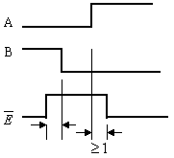
3.3.1 译码器（26）
用使能端可以消除延迟产生尖峰和零重叠
在A B变化期间，输出是不稳定的，可能会出现尖峰信号。加一个能覆盖输入变化的正脉冲( ＝1)，使得A B变化期间强制 Y₀~Y₃=1，即可消除输出端的干扰。
抑制尖峰和零重叠的使能正信号应
先于（或同时）译码器的变量输入
变化前到来，正信号撤除应滞后于
变量输入的变化(至少滞后1级缓冲
的延迟)。
但也不能太宽，否则速度会慢。

Slide 31
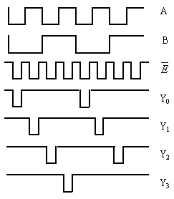
3.3.1 译码器（27）
使用 来抑制零重叠和尖峰，译码器的输出波形变窄了。
不使用 E
使用E
“0”

Slide 32
3.3.1 译码器（28）
3-8译码器
定义：3－8译码器是指3输入－8输出的变量译码器。
逻辑示意图
Y₀
Y₁
3－8译码器逻辑示意图
C为最高位，A为最低位
A
Y₂
B
Y₃
Y₄
C
Y₅
Y₆
Y₇

Slide 33
3.3.1 译码器（29）
3-8译码器
真值表和逻辑表达式
输出表达式
真 值 表
只用与非门实现的输出表达式
输 入
输 出
A B C
Y₀ Y₁ Y₂ Y₃ Y₄ Y₅ Y₆ Y₇
0 0 0
0 1 1 1 1 1 1 1
1 0 0
1 0 1 1 1 1 1 1
0 1 0
1 1 0 1 1 1 1 1
1 1 0
1 1 1 0 1 1 1 1
0 0 1
1 1 1 1 0 1 1 1
1 0 1
1 1 1 1 1 0 1 1
0 1 1
1 1 1 1 1 1 0 1
1 1 1
1 1 1 1 1 1 1 0

Slide 34
3.3.1 译码器（30）
3-8译码器：按照输出表达式画出3－8译码器的逻辑图
Y0
Y1
Y2
A
Y3
B
Y4
C
Y5
Y6
Y7

Slide 35
3.3.1 译码器（31）
用3-8译码器扩展成4-16译码器
输入
A
B
C
D
A
B
C
A
B
C
I
II
Y₀
Y₁
Y₂
Y₃
Y₄
Y₅
Y₆
Y₇
Y₈
Y₉
Y₁₀
Y₁₁
Y₁₂
Y₁₃
输出
Y₁₄
Y₁₅

Slide 36
3.3.1 译码器（32）
有多个使能端的译码器件——典型器件
器件一： 74LS（HCT，HC）139
功能：双2-4译码器
器件二：74LS（HCT，HC）138
功能： 3-8 译码器（3个使能端）
器件三：74 LS（HCT，HC）154
功能：4-16 译码器（2个使能端）

Slide 37
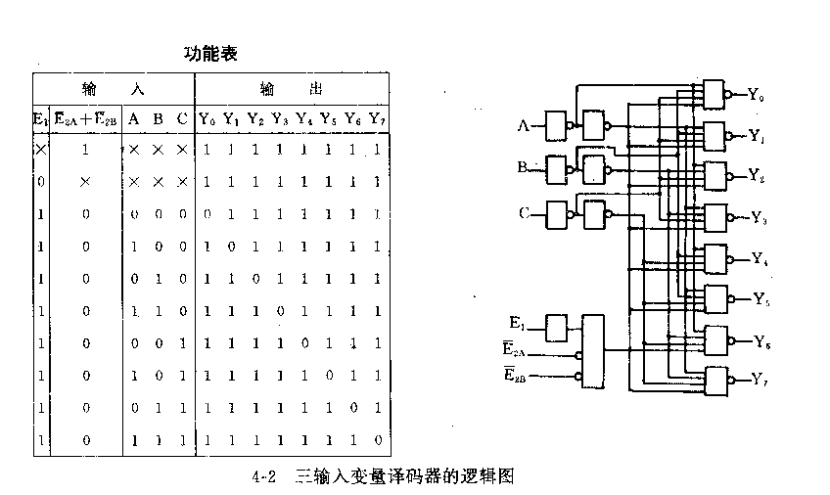
74LS138

Slide 38
3.3.1 译码器（33）
E用作扩展：具有多个使能端的3-8译码器扩展为4-16译码器
输入
使能
A
B
C
D
“1”
A
B
C
A
B
C
I
II
Y₀
Y₁
Y₂
Y₃
Y₄
Y₅
Y₆
Y₇
Y₈
Y₉
Y₁₀
Y₁₁
Y₁₂
Y₁₃
Y₁₄
Y₁₅
输出

Slide 39
3.3.1 译码器（34）
用3－8译码器分配地址区
CPU的地址空间：A₇~A₀ 共有256个地址空间
每个ROM有32个地址空间
A₀ A₁ A₂ A₃ A₄
A₀ A₁ A₂ A₃ A₄ A₅ A₆ A₇
A₀ A₁ A₂ A₃ A₄
CPU
32x8 R0M
D₀
D₁
D₂
D₃
D₄
D₅
D₆
D₇
D₀
D₇
D₁
D₂
D₃
D₄
D₅
D₆
ROM

Slide 40
用3－8译码器分配地址区(1)
地址总线
A₀ A₁ A₂ A₃ A₄ A₅ A₆ A₇
CPU
D₀
D₁
D₂
D₃
D₄
D₅
D₆
D₇
数据总线
使 能
A₅ A₆ A₇
A
B
C
Y₀
Y₁
Y₂
Y₃
Y₄
Y₅
Y₆
Y₇
…
A₀ A₁ A₂ A₃ A₄
A₀ A₁ A₂ A₃ A₄
A₀ A₁ A₂ A₃ A₄
A₀ A₁ A₂ A₃ A₄
A₀ A₁ A₂ A₃ A₄
A₀ A₁ A₂ A₃ A₄
…
32x8 R0M
32x8 R0M
32x8 R0M
D₀
D₇
D₇
D₇
D₁
D₂
D₃
D₄
D₅
D₆
D₀
D₁
D₂
D₃
D₄
D₅
D₆
D₀
D₁
D₂
D₃
D₄
D₅
D₆
第0片ROM
第1片ROM
第7片ROM

Slide 41
用3－8译码器分配地址区（2）
地址空间的对应关系如图：
CPU地址空间
ROM地址空间
00000000~00011111
(0～31)
00000~11111
第0片ROM
第1片ROM
第2片ROM
第3片ROM
第4片ROM
第5片ROM
第6片ROM
第7片ROM
00100000~00111111
(32～63)
00000~11111
01000000~01011111
(64～95)
00000~11111
01100000~01111111
(96～127)
00000~11111
10000000~10011111
(128～159)
00000~11111
10100000~10111111
(160～191)
00000~11111
11000000~11011111
(192～223)
00000~11111
11100000~11111111
(224～255)
00000~11111

Slide 42
3.3.1 译码器（35）
用译码器完成地址分配
地址线有10位，可以表示2¹⁰＝1K个地址空间；
地址线有20位，可以表示2²⁰＝1M个地址空间；
地址线有30位，可以表示2³⁰＝1G个地址空间；
32位地址可以表示4G地址；
16M存储器需要24位地址。

Slide 43
3.3.1 译码器（36）
译码器用作数据分配器（Demultiplexer）
数据分配：将输入数据在地址控制下连接到多个输出通道
C₁
C₂
Din
Din C₁ C₂ | Y₀ Y₁ Y₂ Y₃
0/1 0 0 | 0/1 1 1 1
0/1 1 0 | 1 0/1 1 1
0/1 0 1 | 1 1 0/1 1
0/1 1 1 | 1 1 1 0/1
Α
Β
Y₀
Y₁
Y₂
Y₃

Slide 44
3.3.1 译码器（37）
Y₀
Y₁
Y₃
Y₂
Y₀
Y₁
Y₃
Y₂
Y₀
Din
Din C₁ C₂ | Y₀ Y₁ Y₂ Y₃
0/1 0 0 | 0/1 1 1 1
0/1 1 0 | 1 0/1 1 1
0/1 0 1 | 1 1 0/1 1
0/1 1 1 | 1 1 1 0/1
C₁
C₂
Y₀
0
1
0
1
C₁
C₂
Din
Y₁
1
1
Α
Β
Y₂
0
0
Y₀
Y₁
Y₂
Y₃
Y₃
1
0
1
0

Slide 45
3.3.1 译码器（39）
4-16译码器
定义：4－16译码器是指4输入－16输出的变量译码器。
逻辑示意图
Y₀
Y₁
Y₂
A
Y₃
4－16译码器逻辑示意图
D为最高位，A为最低位
Y₄
Y₅
B
Y₆
Y₇
Y₈
C
Y₉
Y₁₀
D
Y₁₁
Y₁₂
Y₁₃
Y₁₄
Y₁₅

Slide 46
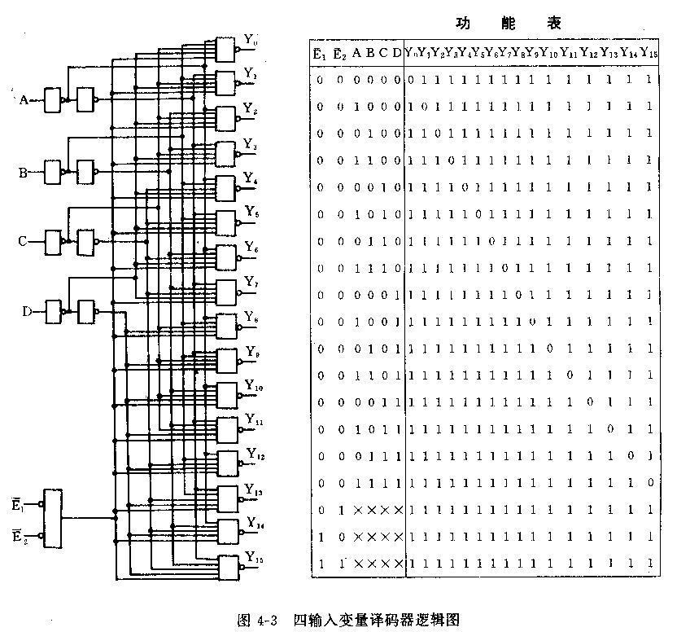

Slide 47
3.3.1 译码器（40）
4-16译码器
存在的问题
缓冲门的负载较大：第一级缓冲门(反变量）负载9个负载，第二级缓冲门（原变量）8个负载
使能端与门的负载有16个，必须在制造芯片时增大驱动能力

Slide 48
3.3.1 译码器（41）
当输入变量数增大
当译码器的输入变量数N增大时，用单级译码器不能实现
译码部分与非门的输入端数会增多：输入端数为N+1(使能端)个。
二级Buffer的每个Buffer的输出负载加重
负载:第一级为2^{N－1}＋1，第二级为2^{N－1}，使能端为2^{N}
例如，当N＝11时，每个译码门至少有12个输入，第一级缓冲门有1025个负载，第二级缓冲门有1024个负载，这是不可实现的。
采用多级译码技术可以减少负载： 用在大容量存储器片内的译码结构。

Slide 49
3.3.1 译码器（41）
多级译码
考察4－16变量译码器

Slide 50
3.3.1 译码器（41）
多级译码
A,B,C,D和它们的反变量，都出现8次，说明它们共有8个负载。
考察E,F,G,H,W,X,Y,Z，每个出现4次，意味着它们共有4个负载。
说明经过变换后，负载数降低了一半。

Slide 51
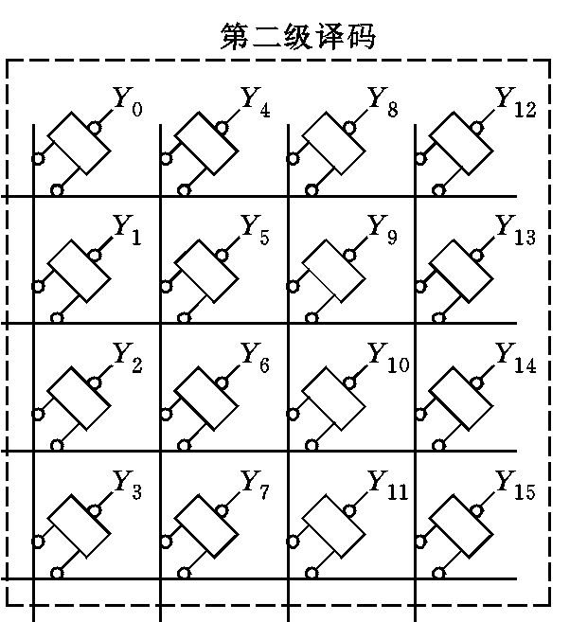
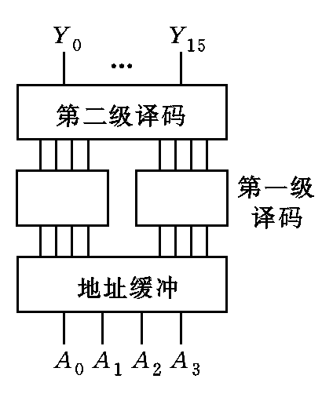
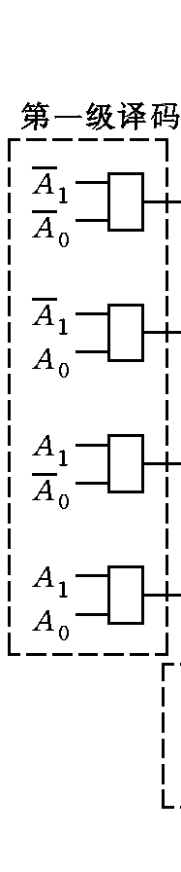
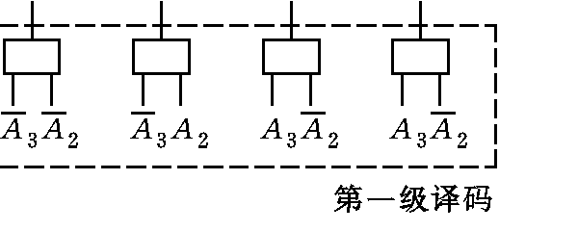
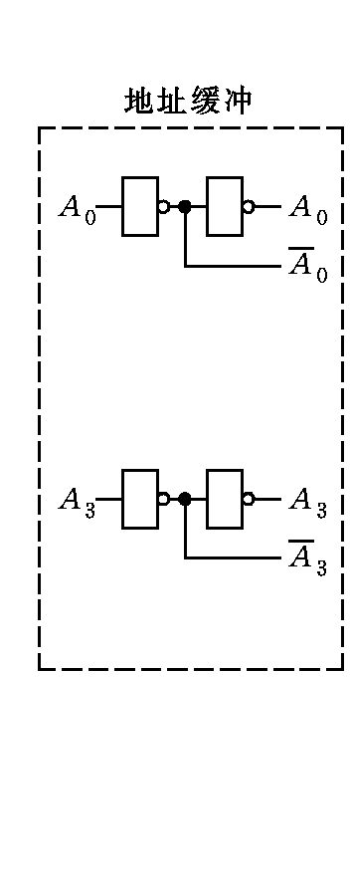
二级译码
用两级译码电路实现4-16译码器
…
(2X2²表示2输入与门4个，2X2⁴表示2输入与非门16个)

Slide 52
二级译码
用两级译码实现8-256译码器
Y₀
Y₁₆
E F G H
Y₁
负载：每个反变量为8＋1，原变量为8 。每个与门16个负载。
Y₁₅
Y₃₁
Y₂₅₅
EFGH
负载：如果用一级译码，则每个原变量负载为128，每个反变量负载为129。
ABCD

Slide 53
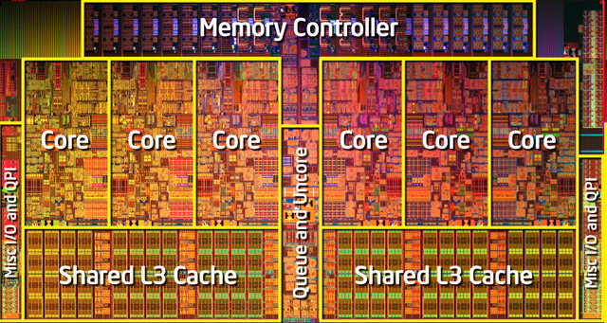
大容量存储器的地址译码
地址线有10位，可以表示2¹⁰＝1K个地址空间；
地址线有20位，可以表示2²⁰＝1M个地址空间；
地址线有30位，可以表示2³⁰＝1G个地址空间；
32位地址可以表示4G地址；
16M存储器需要24位地址。

Slide 54
3.3.1 译码器（42） ——变量译码器小结
译码器的功能分类：
变量译码器：用来表示输入变量状态的全部组合,N位输入，2^{N}输出。
2-4译码器：设计，存在的问题：竞争与冒险
使能端，作用：扩展、消除竞争与冒险
3-8译码器：应用：地址分配，数据选择
多级译码器：二级译码：4-16译码器和8-256译码器

Slide 55
3.3.1 译码器（43）
译码器的功能分类：
变量译码器
码制译码器：如8421码变换为循环码等
显示译码器：控制数码管显示

Slide 56
3.3.1 译码器（44）
码制译码器：将一种编码变换为另外一种编码的逻辑电路。
二—十进制译码器

Slide 57
3.3.1 译码器（45）
码制译码器：将一种编码变换为另外一种编码的逻辑电路。
二—十进制译码器：
十进制的二进制编码（二进制编码的十进制数，也叫BCD编码：Binary-Coded to Decimal, BCD）
1、不完全译码的BCD译码器
2、完全译码的BCD译码器

Slide 58
3.3.1 译码器（46）
8-4-2-1 码表示十进制数
B
A
十进制数 | 8421码
0 | 0000
1 | 0001
2 | 0010
3 | 0011
4 | 0100
5 | 0101
6 | 0110
7 | 0111
8 | 1000
9 | 1001
00
01
11
10
D
C
00
0
1
3
2
01
4
5
7
6
11
X
X
X
X
10
8
9
X
X

Slide 59
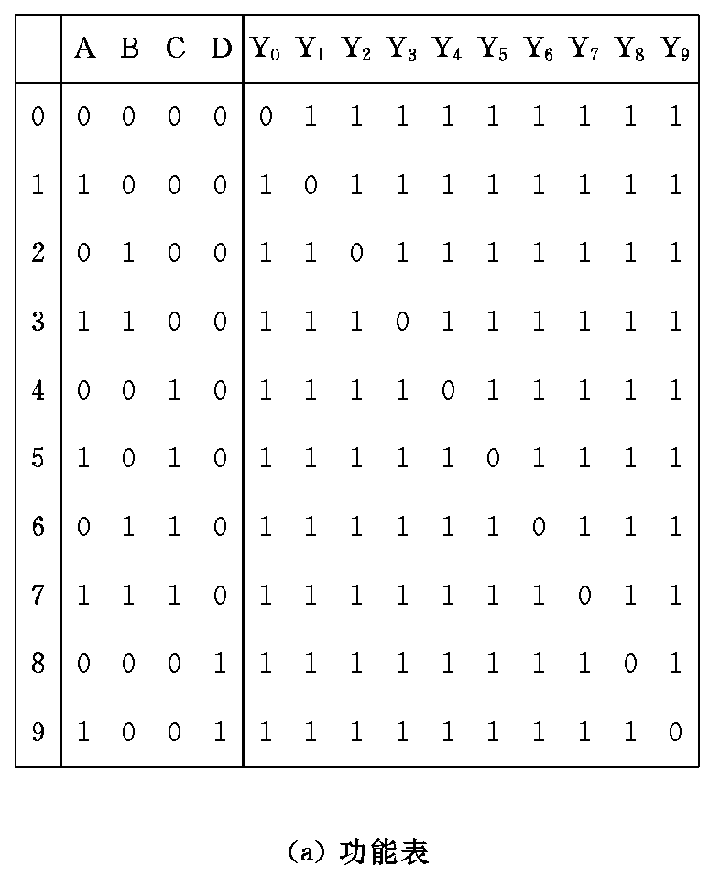
3.3.1 译码器（47）
不完全译码的BCD 译码器的功能表

Slide 60
3.3.1 译码器（48）
不完全译码的BCD译码器逻辑化简
当ABCD＝0101~1111时，Y_{0~9}均为任意值，Y_{0~9}表达式为
B
A
00
01
11
10
D
C
00
Y₀=0
Y₁=0
Y₃=0
Y₂=0
01
Y₄=0
Y₅=0
Y₇=0
Y₆=0
11
X
X
X
X
10
Y₈=0
Y₉=0
X
X
Notes:
虽然逻辑结构比较简单，但当ABCD=0101~1111时，Y0~Y9可能出现多个“0”。例 ABCD=1111时，Y7=Y9=0。非完全译码Decoder一般用来驱动“灯”、显示管等。

Slide 61
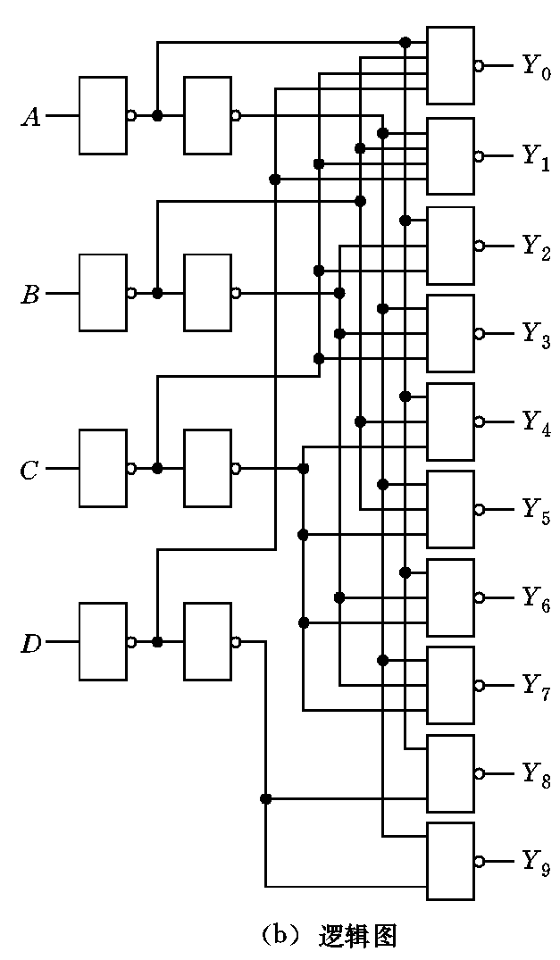
3.3.1 译码器（49）
不完全译码的BCD译码器逻辑图

Slide 62
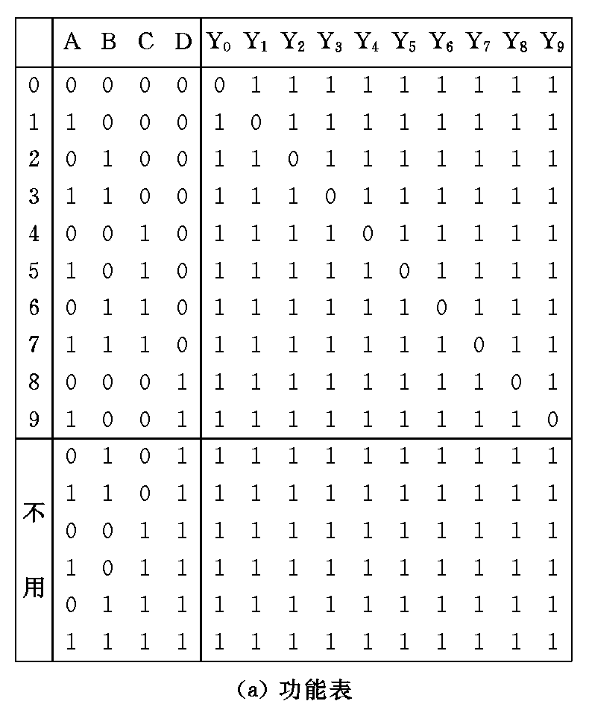
3.3.1 译码器（50）
完全译码的BCD译码器
当输入ABCD出现0101~1111时，译码器输出Y_{0~9}均为
“1”，Y_{0~9}表达式为

Slide 63
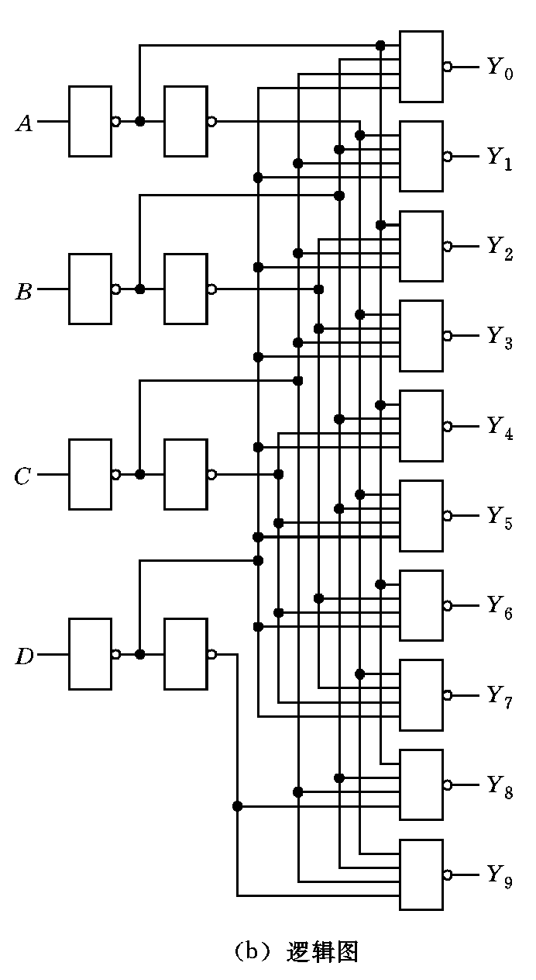
3.3.1 译码器（51）
完全译码的BCD译码器逻辑图

Slide 64
3.3.1 译码器（52）
译码器的功能分类：
变量译码器
码制译码器
显示译码器：控制数码管显示

Slide 65
3.3.1 译码器（53）
显示译码器
一个七段数码管有7个控制端输入a～g，分别对应与数码管的7段。有些数码管是8个输入，在右下方有一个小数点。
a
a
b
c
d
e
f
g
f
g
b
e
c
d

Slide 66
3.3.1 译码器（54）
显示译码器
七段数码管分为共阳极显示和共阴极显示两种
Gnd
一般来说，共阳极显示的数码管有一个管脚为“低”，则对应的段点亮，为“高”则灭。
共阴极显示的数码管有一个管脚为“高”，则对应的段点亮，为“低”则灭。
Vcc
a
b
c
d
e
f
g
a
b
c
d
e
f
g
我们教材用共阳极显示数码管讲解
共阳极显示
共阴极显示

Slide 67
3.3.1 译码器（55）
显示译码器
当a=0时，a段亮，a=1时，a段灭。
其它变量相同。
Vcc
7段数码管可以显示从0～9的数字。要显示0时，g=1,其它变量＝0；显示2时，a,b,g,e,d=0,其它变量＝1。
a
a
b
c
d
e
f
g
f
g
b
显示0～9中的任何一个分别对应于a～g的一组编码
e
c
d

Slide 68
3.3.1 译码器（56）
显示译码器
数字逻辑电路中用BCD码表示十进制数
在BCD码和7段数码管编码之间需要一个显示译码器。
a
将BCD码转换为数码管对应的编码
A
显示译码器
a
a
b
c
d
e
f
g
B
b
f
g
b
C
D
c
显示译码器的实质是码制译码器
d
e
c
LT
e
f
RBI
d
g
BI/RBO

Slide 69
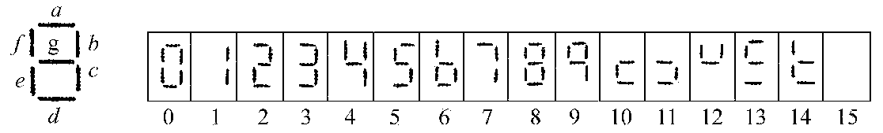
3.3.1 译码器（57）
显示数字 | A | B | C | D | a | b | c | d | e | f | g
0 | 0 | 0 | 0 | 0 | 0 | 0 | 0 | 0 | 0 | 0 | 1
1 | 1 | 0 | 0 | 0 | 1 | 0 | 0 | 1 | 1 | 1 | 1
2 | 0 | 1 | 0 | 0 | 0 | 0 | 1 | 0 | 0 | 1 | 0
3 | 1 | 1 | 0 | 0 | 0 | 0 | 0 | 0 | 1 | 1 | 0
4 | 0 | 0 | 1 | 0 | 1 | 0 | 0 | 1 | 1 | 0 | 0
5 | 1 | 0 | 1 | 0 | 0 | 1 | 0 | 0 | 1 | 0 | 0
6 | 0 | 1 | 1 | 0 | 1 | 1 | 0 | 0 | 0 | 0 | 0
7 | 1 | 1 | 1 | 0 | 0 | 0 | 0 | 1 | 1 | 1 | 1
8 | 0 | 0 | 0 | 1 | 0 | 0 | 0 | 0 | 0 | 0 | 0
9 | 1 | 0 | 0 | 1 | 0 | 0 | 0 | 1 | 1 | 0 | 0
A | 0 | 1 | 0 | 1 | 1 | 1 | 1 | 0 | 0 | 1 | 0
B | 1 | 1 | 0 | 1 | 1 | 1 | 0 | 0 | 1 | 1 | 0
C | 0 | 0 | 1 | 1 | 1 | 0 | 1 | 1 | 1 | 0 | 0
D | 1 | 0 | 1 | 1 | 0 | 1 | 1 | 0 | 1 | 0 | 0
E | 0 | 1 | 1 | 1 | 1 | 1 | 1 | 0 | 0 | 0 | 0
F | 1 | 1 | 1 | 1 | 1 | 1 | 1 | 1 | 1 | 1 | 1

Slide 70
3.3.1 译码器（58）
显示译码器
写出各个变量的逻辑表达式
写a的逻辑表达式
B
A
00
01
11
10
D
C
0
1
0
0
00
01
1
0
0
1
11
1
0
1
1
10
0
0
1
1

Slide 71
3.3.1 译码器（59）
显示译码器
写出各个变量的逻辑表达式
B
A
00
01
11
10
D
C
0
0
0
0
00
01
0
1
0
1
11
0
1
1
1
10
0
0
1
1

Slide 72
3.3.1 译码器（60）
显示译码器
用同样的方法写出各个变量的逻辑表达式

Slide 73
3.3.1 译码器（61）
显示译码器
显示译码器控制功能输入：LT,RBI,BI/RBO
主要用于对数码管的测试和其他一些应用。
A
显示译码器
a
B
b
C
D
c
d
LT
e
f
RBI
g
BI/RBO

Slide 74
3.3.1 译码器（63） ——小结
译码器的功能分类：
变量译码器
码制译码器
显示译码器：控制数码管显示

Slide 75
3.3 常用的中规模组合逻辑电路
3.3.1 译码器
3.3.2 数据选择器
3.3.3 编码器
3.3.4 数据比较器
3.3.5 奇偶校验器
3.3.6 运算器（算数逻辑单元 ALU）


Slide 76
3.3.2 数据选择器(1)
数据选择器
在选择控制的信号作用下，能从多个输入数据中选择一个或多个作为输出。
多输入单输出数据选择器
多输入多输出数据选择器

Slide 77
3.3.2 数据选择器(2)
4选1数据选择器
4输入，1输出，2个选择控制
S₁ | S₀ | Y
0 | 0 | D₀
0 | 1 | D₁
1 | 0 | D₂
1 | 1 | D₃
S₁
D₃
D₂
D₁
D₀
S₀
Y

Slide 78
3.3.2 数据选择器(3)
4选1数据选择器逻辑图
S₀
S₁
＋
Y
D₀
D₁
D₂
D₃

Slide 79
3.3.2 数据选择器(4)
4选1数据选择器逻辑图
如果设计使能端，需要加在什么地方？
S₀
S₁
＋
Y
D₀
D₁
D₂
D₃

Slide 80
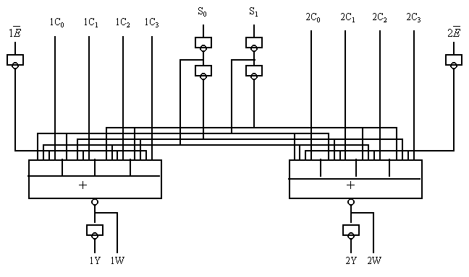
3.3.2 数据选择器(5)
有使能端的双4选1数据选择器
注意输出结构，提供1正1反两个输出
74LS153

Slide 81
选择器扩展:用双4选1选择器扩展成16选1选择器
S₃ | S₂ | S₁ | S₀ | Y
0 | 0 | 0 | 0 | Y₀
 |  | 0 | 1 | Y₁
 |  | 1 | 0 | Y₂
 |  | 1 | 1 | Y₃
0 | 1 | 0 | 0 | Y₄
 |  | 0 | 1 | Y₅
 |  | 1 | 0 | Y₆
 |  | 1 | 1 | Y₇
1 | 0 | 0 | 0 | Y₈
 |  | 0 | 1 | Y₉
 |  | 1 | 0 | Y₁₀
 |  | 1 | 1 | Y₁₁
1 | 1 | 0 | 0 | Y₁₂
 |  | 0 | 1 | Y₁₃
 |  | 1 | 0 | Y₁₄
 |  | 1 | 1 | Y₁₅
16选1功能表
两种不同的扩展方案，从功能表上分析，可以先选低两位，也可以先选高两位。

Slide 82
选择器扩展：用双4选1选择器(无使能端) 扩展成16选1选择器
两级选择结构
D₀
D₃
D₄
D₇
D₈
D₁₁
D₁₂
D₁₅
S₁
D₀
D₃
D₀
D₃
D₀
D₃
D₀
D₃
S₁
S₁
S₀
S₀
Y
Y
S₀
Y
Y
S₃
D₀
D₃
D₀
D₃
S₁
S₂
S₀
Y
Y
逻辑结构：S₁ S₀控制第一层选择，S₃ S₂控制第二层选择。

Slide 83
选择器扩展：用双4选1选择器(有使能端) 扩展成16选1选择器
D₀
D₃
D₄
D₇
D₈
D₁₁
D₁₂
D₁₅
Y₀
Y₁
A
Y₂
B
Y₃
D₀
D₃
D₀
D₃
D₀
D₃
D₀
D₃
S₃
S₁
S₁
S₂
S₀
Y
Y
S₀
Y
Y
S₁
S₀
高两位控制端经译码后分别控制数据选择器的使能端E，
以实现扩展。此处的输出级是三态门，因此可以“线与”。

Slide 84
3.3.3 数据选择器(6)
同学们想一想，还有没有其它扩展方法？
？

Slide 85
3.3.2 数据选择器(7)
数据选择器用于总线发送控制
A
B
C
S₀
S₁
8选1数据选择器
S₂
A
B
C
H

Slide 86
3.3.2 数据选择器(8)
译码器与数据选择器实现逻辑函数
译码器：可以看成是N个输入变量组成的2^{N}个最小项。
如果再加一级与非门，可组成“与非-与非”逻辑，也可表达“与-或”逻辑。即可用译码器实现“与-或”逻辑函数。
如何用译码器实现如下函数：

Slide 87
3.3.2 数据选择器(9)
Y₀
Y₁
A
A
Y₂
B
B
Y₃
F
C
C
Y₄
Y₅
Y₆
Y₇

Slide 88
3.3.2 数据选择器(10)
译码器与数据选择器实现逻辑函数
数据选择器: 逻辑结构就是与-或表达式。
如：4选1选择器：
数据选择器可以看成是N个控制端的2^{N}个最小项和2^{N}个输入组成的“与-或”表达式。选择某些输入为“1”，就是选中这些最小项组成逻辑函数。

Slide 89
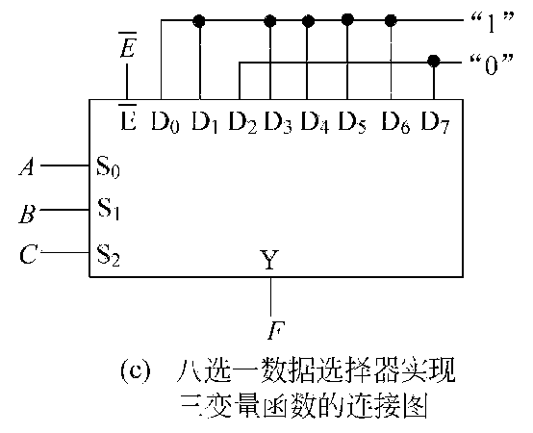
3.3.2 数据选择器(11)
译码器与数据选择器实现逻辑函数
用八选一数据选择器实现3变量函数：
B
S₁
A
S₀
C
00 01 11 10
S₂
00 01 11 10
0
1
1
1
0
0
D₀
D₁
D₃
D₂
1
1
1
0
1
1
D₄
D₅
D₇
D₆
八选一数据选择器功能的卡诺图
注意对应关系

Slide 90
3.3.2 数据选择器(12)
译码器与数据选择器实现逻辑函数
8选1数据选择器可以实现4变量函数：
例:
思：3个变量用在选择控制端
总共4个变量，3个用在选择端，另一个变量怎么办？
1个变量在数据输入端!

Slide 91
3.3.2 数据选择器(13)
译码器与数据选择器实现逻辑函数：8选1数据选择器可以实现4变量函数
令A=S₀,B=S₁,C=S₂
S₀ S₁ S₂
输入
函数F的值
0 0 0
D₀
1 0 0
D₁
N
0 1 0
D₂
“1”
1 1 0
D₃
“0”
0 0 1
D₄
E
D0 D1 D2 D3 D4 D5 D6
D7
1 0 1
D₅
C
S₂
0 1 1
D₆
B
S₁
A
S₀
1 1 1
D₇
F

Slide 92
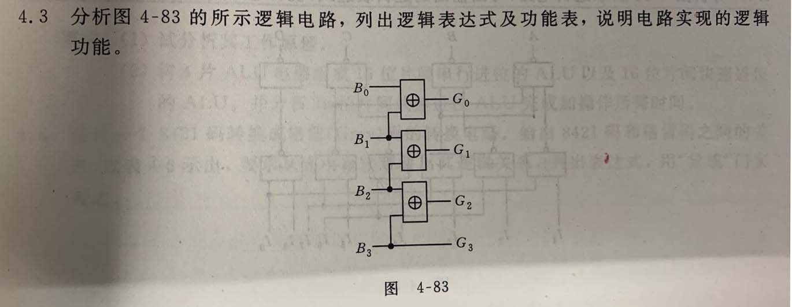
作业: 4.3, 4.5, 4.6, 4.10, 4.15, 4.22

Slide 93
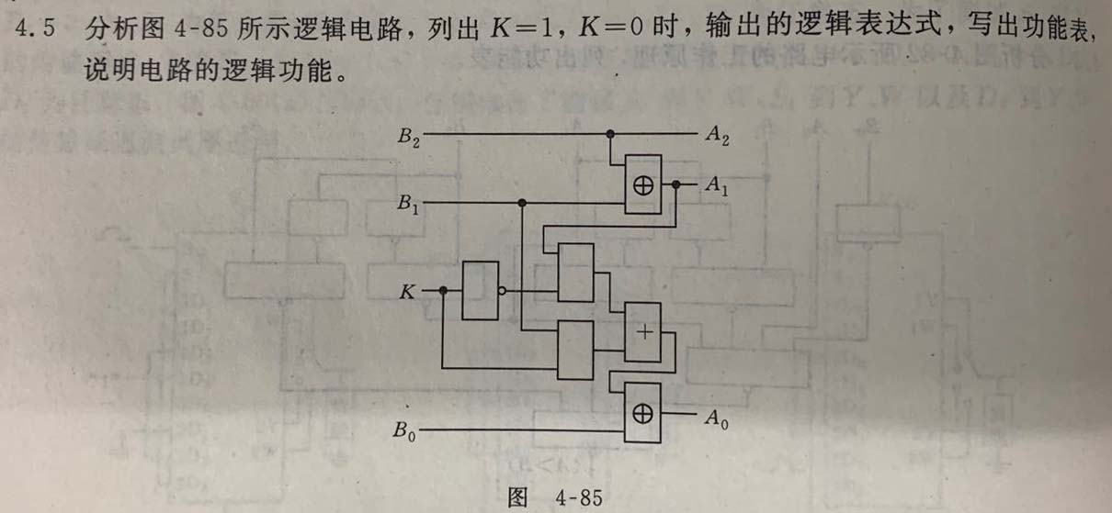

Slide 94
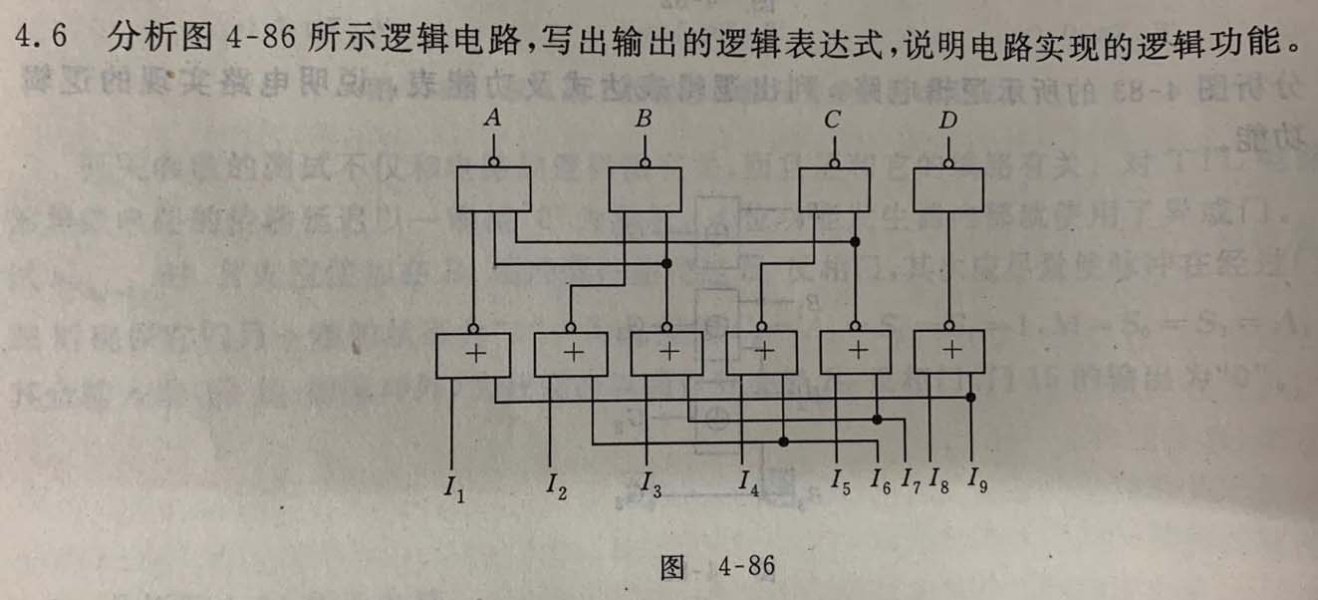

Slide 95
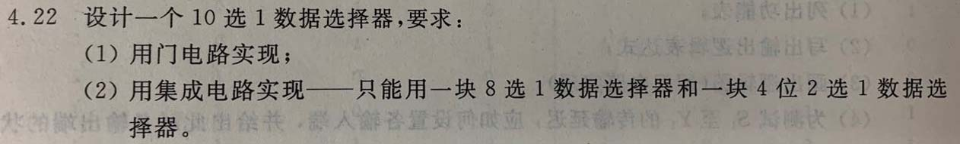
注：译码器有使能端。
注1：要求用2种方法实现：第一种方法要求只用门电路来实现；第二种方法只用“1个8选1”+“1个4位2选1”来实现，不用其他门。
注2：“四位二选一”是指一个芯片里面包含4个二选一选择器。

